Slide 1
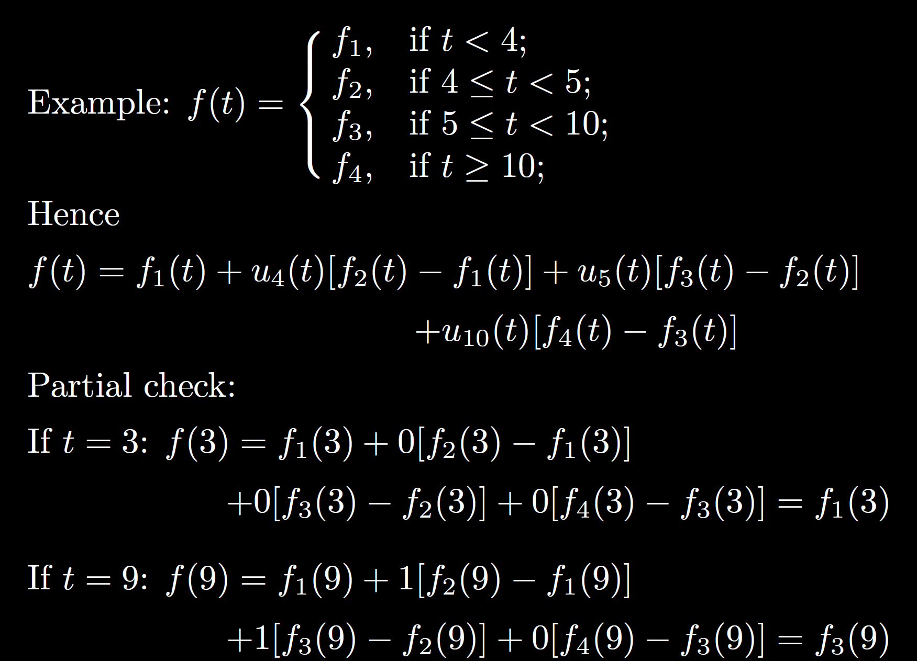

Slide 2
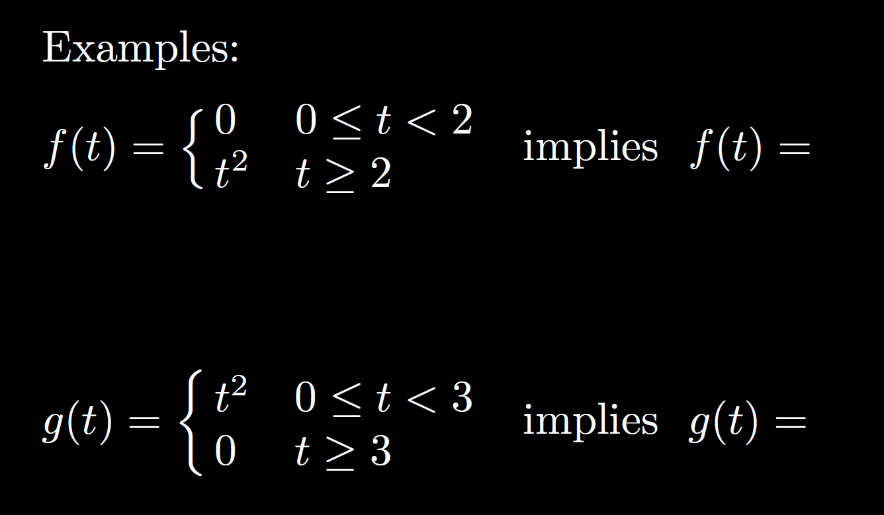

Slide 3
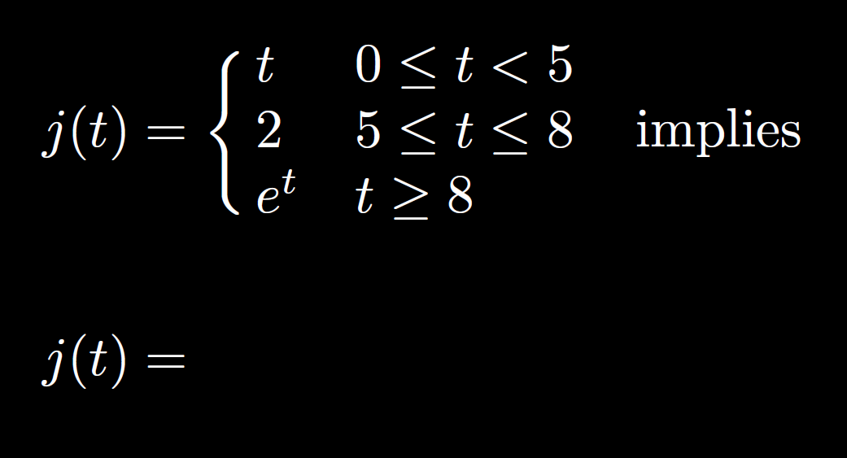

Slide 7
‘

Slide 8
‘

Slide 9
‘

Slide 10
‘

Slide 11
‘

Slide 12
‘

Slide 13
‘

Slide 14
‘

Slide 16
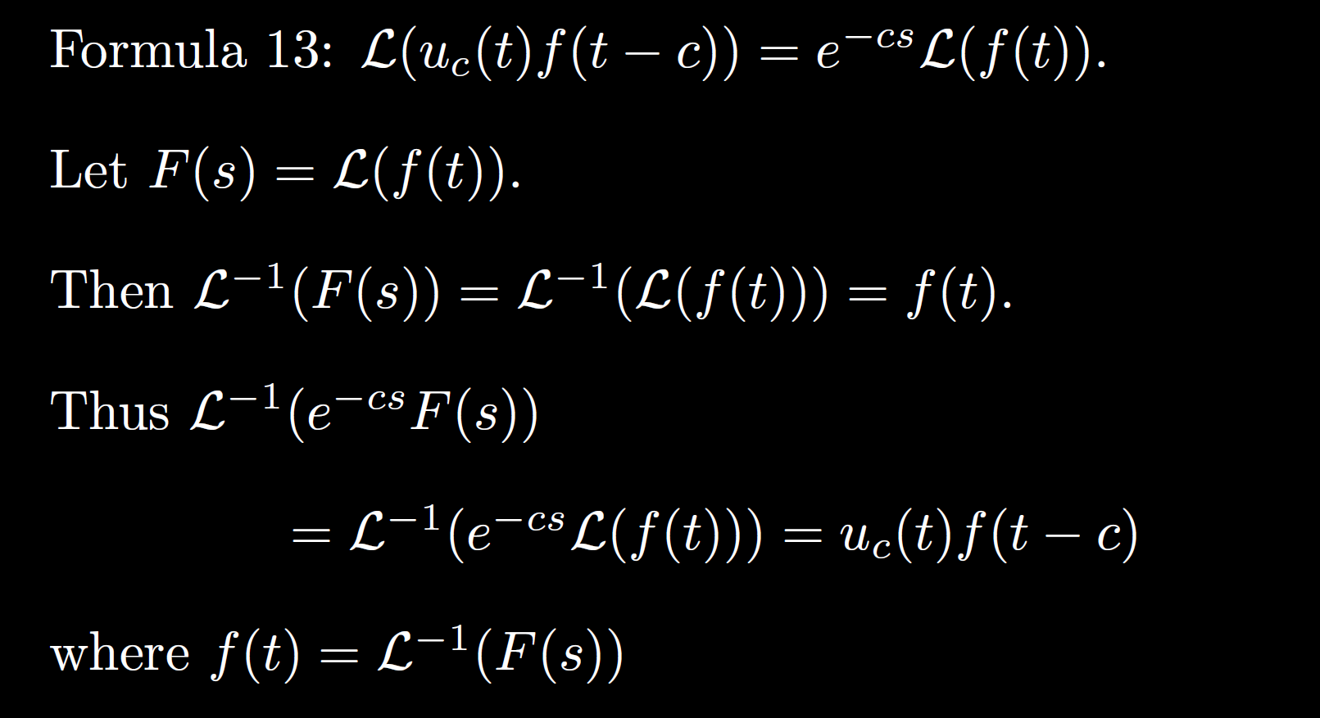

Slide 26
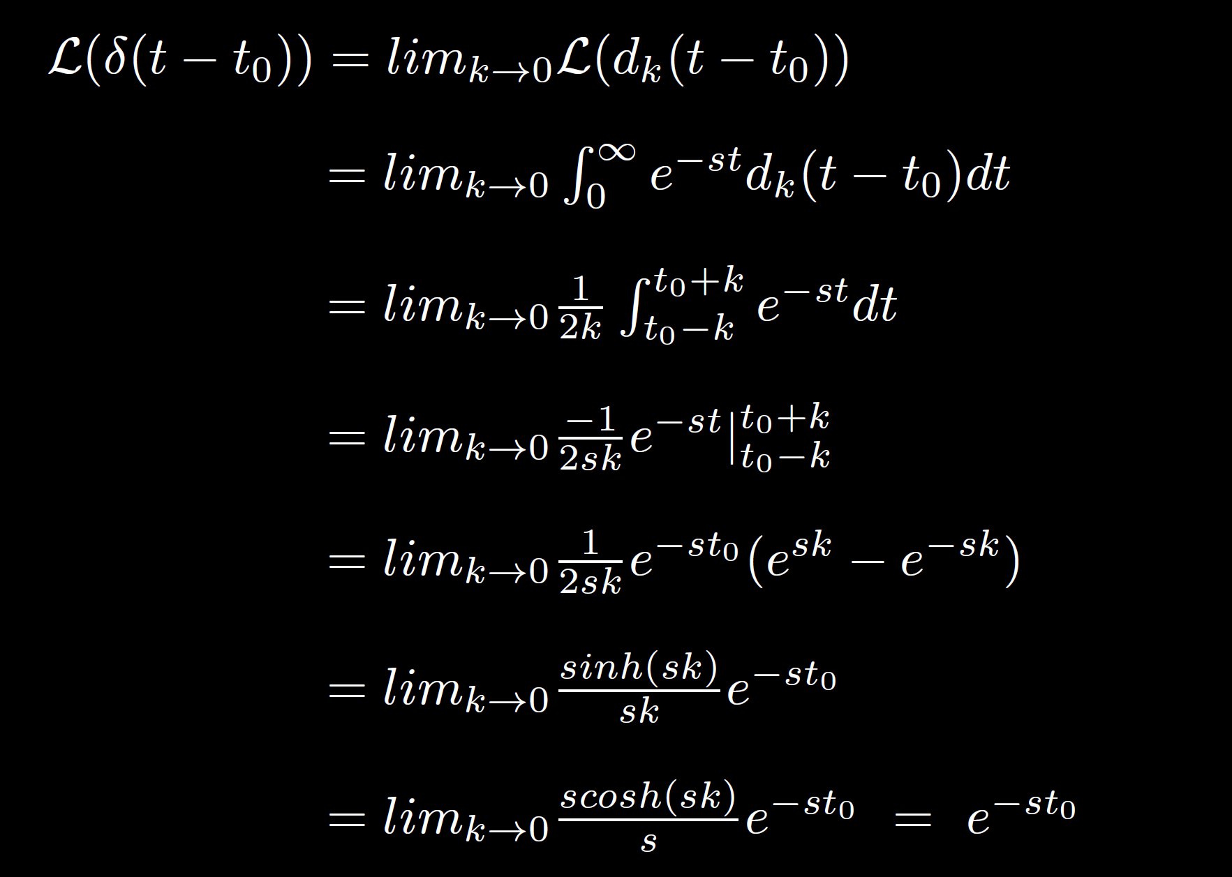

Slide 27
